Slide 1
Capital de giro e análise financeira
Prof. Me. Diego Fernandes Emiliano Silva

Slide 2
Administração de disponibilidade de caixa
Seção 3.1

Slide 3
Manter caixa para que?
Motivo-negócio (transação)
Pagamentos decorrentes do seu ciclo operacional
Motivo precaução
Honrar compromissos imprevistos ou extraordinários
Motivo especulação
Dada oportunidades, empresa pode dispor de dinheiro em opções que tragam boa rentabilidade

Slide 4
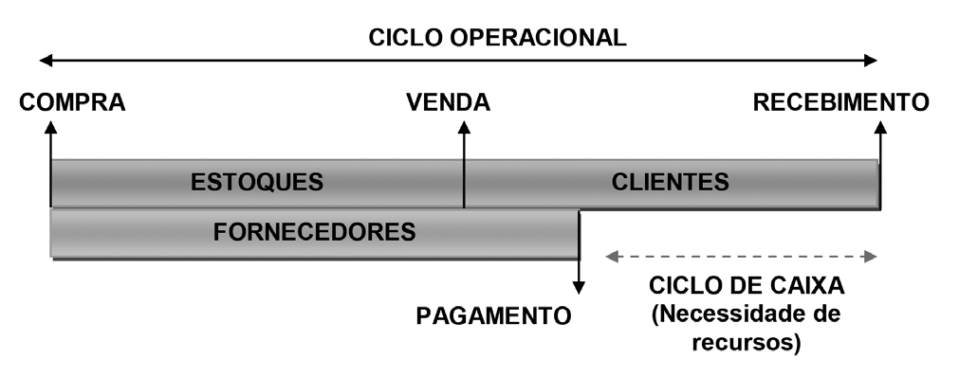
Ciclo operacional e ciclo de caixa
Necessidade de caixa por conta do descasamento entre os fluxos de pagamentos e recebimentos

Slide 5
Ciclo operacional e ciclo de conversão de caixa
$$CO=PME+PMR$$
CO = Ciclo operacional
PME = Prazo médio de estocagem
PMR = Prazo médio de recebimento
$$CCC=CO−PMP$$
CCC = Ciclo de conversão de caixa
CO = Ciclo operacional
PMP = Prazo médio de pagamento
$$CCC=(PME+PMR)−PMP$$

Slide 6
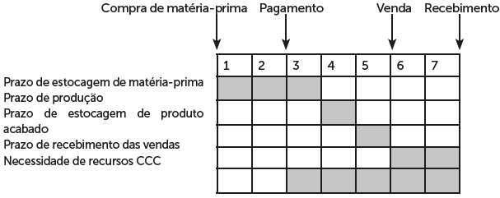
Exemplo
Empresa possui ciclo operacional de 7 meses.
Prazo médio de pagamentos é de 2 meses.
Portanto, ciclo de conversão de caixa é de 5 meses
$$CCC=(PME+PMR)−PMP$$
$$CCC=\left(5+2\right)−2=5$$

Slide 7
Exercício
A empresa Alfa&Beta é fabricante de pratos descartáveis e tem vendas atuais de $ 2 milhões, o custo das mercadorias vendidas é de 65% das vendas e as compras correspondem a 60% do custo das mercadorias vendidas.
O prazo médio dos estoques (PME) é de 45 dias, o prazo médio de recebimento (PMR) é de 60 dias e o prazo médio de pagamento (PMP) de 50 dias.
Calcule o ciclo de conversão de caixa dessa empresa.

Slide 8
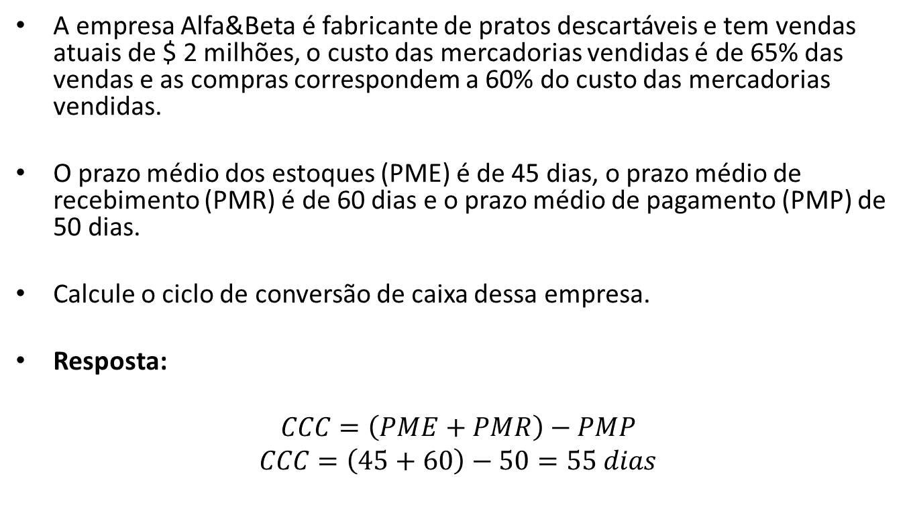
Exercício - resposta
A empresa Alfa&Beta é fabricante de pratos descartáveis e tem vendas atuais de $ 2 milhões, o custo das mercadorias vendidas é de 65% das vendas e as compras correspondem a 60% do custo das mercadorias vendidas.
O prazo médio dos estoques (PME) é de 45 dias, o prazo médio de recebimento (PMR) é de 60 dias e o prazo médio de pagamento (PMP) de 50 dias.
Calcule o ciclo de conversão de caixa dessa empresa.
Resposta:
$$CCC=\left(PME+PMR\right)−PMP$$
$$CCC=\left(45+60\right)−50=55 dias$$

Slide 9
Ciclo de conversão de caixa (CCC) Resposta comentada
É o intervalo de tempo entre a saída de caixa e a entrada de caixa.
Em outras palavras, a empresa primeiro paga aos fornecedores para somente depois de 55 dias receber os valores de seus clientes.
Ela precisa financiar a sua operação e ter caixa para manter o seu negócio por 55 dias.

Slide 10
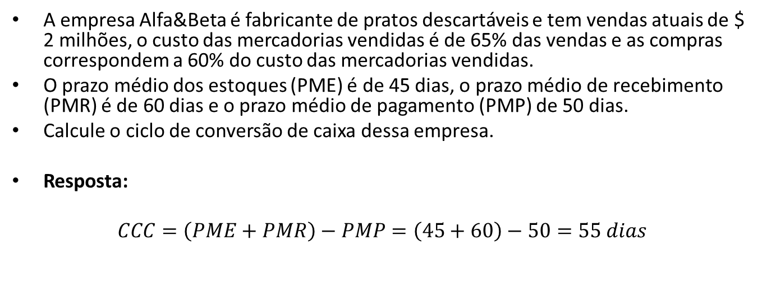
Exercício – resposta comentada
A empresa Alfa&Beta é fabricante de pratos descartáveis e tem vendas atuais de $ 2 milhões, o custo das mercadorias vendidas é de 65% das vendas e as compras correspondem a 60% do custo das mercadorias vendidas.
O prazo médio dos estoques (PME) é de 45 dias, o prazo médio de recebimento (PMR) é de 60 dias e o prazo médio de pagamento (PMP) de 50 dias.
Calcule o ciclo de conversão de caixa dessa empresa.
Resposta:
$$CCC=\left(PME+PMR\right)−PMP=\left(45+60\right)−50=55 dias$$
Estoques | = (2.000.000 * 0,65) * (45/365) | (=) $ 160.273,97
+ contas receber | = 2.000.000 * (60/365) | (=) $ 328.767,12
- fornecedores | = (2.000.000 * 0,65 * 0,60) * (50/365) | (=) $ 106.849,33
= Necessidade de recursos |  | (=) $ 382.191,77

Slide 11
Ciclo de caixa
Serve para que empresa saiba se tem necessidade de financiar suas operações em razão do:
Seu ciclo operacional
Descasamento entra os pagamentos e recebimentos
Necessidade de financiamento pode ser:
Permanente: para empresas com volumes de vendas, operações e compra de fornecedores constantes
Sazonal: para empresas que possuem comportamento cíclico

Slide 12
Estratégias para gestão do CCC
Girar estoque o mais rápido possível
Cobrar mais rapidamente (sem perder vendas por conta de cobrança “agressiva”)
Gerir prazos de postagem, processamento e compensação para reduzir ao cobrar do cliente e prolongar ao pagar para o fornecedor
Quitar contas a pagar com fornecedores “o mais lentamente”, sem prejudicar o rating de crédito da empresa

Slide 13
Exercício 2 (situação problema)
Calcular o ciclo operacional e o ciclo de conversão de caixa da empresa Rosa & Azul. Que sugestões você apresentaria à administração para redução do CCC?
Informações:
Vendas anuais de $ 35.000,
Custo de mercadorias vendidas de 75% das vendas
Compras correspondem a 60% do custo das mercadorias vendidas
Prazo médio de produção e estocagem é de 60 dias
Empresa trabalha com política de crédito de vender à vista, e parcelado para 30, 60 e 90 dias, mas o prazo médio para recebimento tem se mantido em 45 dias
Prazo médio de pagamento a fornecedores é de 40 dias

Slide 14
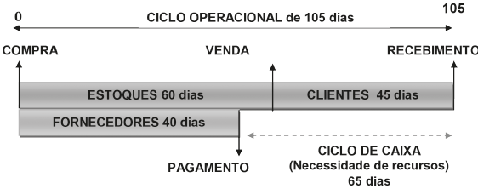
Resolução do exercício 2
$$CCC=\left(PME+PMR\right)−PMP=(60+45)−40=65 dias$$
Estoques | = (35.000 * 0,75) * (60/365) | (=) $ 4.315,07
+ contas receber | = (35.000 * 45/365) | (=) $ 4.315,07
- fornecedores | = (35.000 * 0,75 * 0,60) * (40/365) | (=) $ 1.726,03
= Necessidade de recursos |  | (=) $ 6.904,11

Slide 15
Orçamento de caixa
Seção 3.2

Slide 16
Orçamento de caixa ou projeção de caixa
Trata-se de uma demonstração das entradas e saídas de caixa previstas da empresa.
Serve para estimar as necessidades de caixa no curto prazo, dando especial atenção ao planejamento de superávits e déficits de caixa.

Slide 17
Elaboração do orçamento de caixa
Normalmente, a projeção de necessidade de caixa é feita para cobrir o período de um ano, porém em muitos casos ele é feito mensalmente
Ele pode ser dividido em intervalos menores (trimestres, bimestres, mensal e até mesmo diário).
O número e o tipo de intervalos dependem da natureza da atividade da empresa.
Quanto mais sazonais e mais incertos os fluxos de caixa, maior o número de intervalos.

Slide 18
Elementos para projeção de necessidade de caixa
Começa com a previsão de vendas, que costuma ser realizada pela área comercial ou área de marketing.
Com base na projeção de vendas, o administrador financeiro estima os fluxos de caixa mensais que decorrem das vendas previstas e dos desembolsos (pagamentos) ligados à produção, aos estoques e às vendas.
O administrador também determina o nível de ativo imobilizado necessário e o montante de financiamento, caso haja, para sustentar o nível de vendas e produção.
Exemplo:
Se a empresa define que irá dobrar o seu volume de vendas para o próximo ano, a necessidade de produção também deve aumentar
Com este entendimento, o administrador financeiro deve analisar se haverá necessidade de contratar mais pessoas, de comprar novos maquinários, de dobrar o turno de produção, etc.

Slide 19
Elementos para projeção de necessidade de caixa
A projeção de vendas pode se basear em dados externos, internos, ou uma combinação dos dois.
A projeção externa se baseia na relação das vendas da empresa com indicadores econômicos, como Produto Interno Bruto (PIB), construção de novos imóveis residenciais, renda disponível, confiança do consumidor.
A projeção interna é estimada pela empresa, normalmente pela área comercial.
A administração normalmente faz um mix dessas informações e ajusta a projeção de vendas, buscando o maior grau de precisão possível.

Slide 20
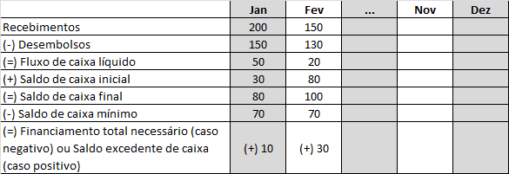
Projeção de caixa

Slide 21
Exemplo: Previsão de recebimentos
A empresa ABC está desenvolvendo a projeção de necessidade de caixa para os meses de outubro, novembro e dezembro.
Suas vendas em agosto e setembro foram de $ 180.000 e $ 360.000, respectivamente. Foram projetados para os três meses seguintes, respectivamente, vendas de $ 720.000, $ 540.000 e $ 360.000.
Pelo histórico da empresa, 20% das vendas são à vista, 60% geram contas a receber pagas após um mês e os 20% restantes geram contas a receber após dois meses. Em dezembro a empresa espera receber um dividendo de $ 54.000, por conta de ações de uma subsidiária.

Slide 22
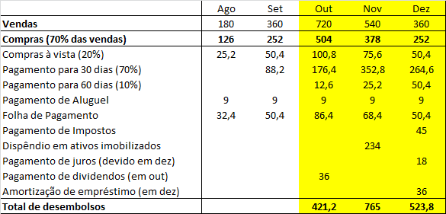
Exemplo: Previsão de desembolsos
A empresa ABC está desenvolvendo a projeção de necessidade de caixa para os meses de outubro, novembro e dezembro.
A empresa ABC reuniu dados dos seus desembolsos conforme segue: Compras: as compras da empresa correspondem a 70% de suas vendas. Deste valor 20% são pagos à vista, 70% no mês seguinte às vendas e os 10% restantes com o prazo de dois meses. Pagamento de aluguéis: aluguel de $ 9.000 devidos mensalmente. Os custos fixos de folha de pagamento no ano são de $ 14.400 por mês. Além desse custo fixo, os salários possuem uma parte variável estimada em 10% das vendas mensais.
Em dezembro deve ser pago imposto no valor de $ 45.000. Em novembro serão compradas e pagas máquinas no valor de $ 234.000. É devido em dezembro um pagamento de juros no valor de $ 18.000. Serão pagos em outubro dividendos no valor de $ 36.000. É devido em dezembro um pagamento de amortização de empréstimos no valor de $ 36.000.

Slide 23
Exemplo: Fluxo líquido
A empresa ABC está desenvolvendo a projeção de necessidade de caixa para os meses de outubro, novembro e dezembro.
Supondo que o caixa inicial da empresa em agosto era de $ 138.600,00, a projeção de caixa para outubro, novembro e dezembro será:
Falta
Sobra
Aplicações
Empréstimos

Slide 24
Ambiente inflacionário
Em contextos de ambiente inflacionário, a administração de caixa requer mais cuidados, já que deixar o dinheiro “parado” no saldo mínimo de caixa pode representar uma perda de valor, portanto esse deve ser o menor possível.
Quando produzimos o demonstrativo de projeção de necessidade sem considerar a inflação, chamamos de projeção de caixa em valores históricos (nominais).
Em ambiente inflacionário, devemos considerar as perdas e ganhos gerados pela inflação, e cada valor para uma avaliação apurada deve levar em conta regras de capitalização composta.
$$M=C{\left(1+i\right)}^{n}$$

Slide 25
Atividade – sem medo de errar
A empresa Rosa & Azul teve vendas de $ 2.000 em março e $ 2.300 em abril. As vendas previstas para maio, junho e julho são de $ 2.500, $ 2.300 e $ 2.800, respectivamente. A empresa apresenta um saldo de caixa de $ 500 em 1º de maio e deseja manter esse valor como saldo mínimo. Considere ainda as seguintes informações:
A empresa faz 20% das vendas à vista; 60% são recebidos no mês seguinte e os demais 20% são recebidos dois meses depois das vendas.
A empresa recebe outros rendimentos de $ 800 a cada mês.
As compras atuais ou esperadas da empresa, todas feitas à vista, são de $ 1.000, $ 900 e $ 1.100, respectivamente, nos meses de maio a julho.
A despesa mensal de aluguel é de $ 1.000.
A folha de pagamento corresponde a 10% das vendas do mês anterior.
Serão pagos dividendos de $ 800 em dinheiro em julho.
Em julho vencem compromissos de amortização e juros de empréstimos no valor de $ 750.
Uma compra de equipamento à vista, no valor de $ 1.000 está prevista para julho.
Impostos de $ 320 devem ser pagos em junho.

Slide 26
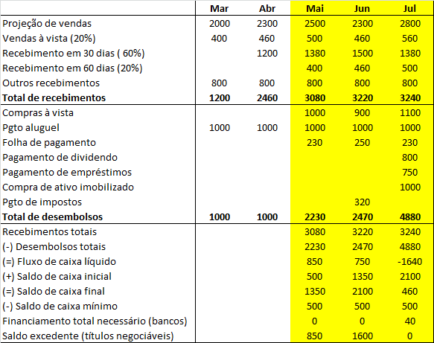
Resolução

Slide 27
Administração de estoques
Seção 3.3

Slide 28
Estoques
Definidos como materiais, mercadorias ou produtos mantidos fisicamente disponíveis na empresa, aguardando seu ingresso no ciclo de produção.
Um conceito mais específico de estoques depende fundamentalmente de como eles sejam classificados. Eles podem ser de:
Mercadorias e Produtos Acabados,
Produtos em Elaboração,
Matérias-Primas e Embalagens e
Materiais de Consumo e Almoxarifado.
Volume de estoque depende da atividade da empresa.
Importante frisar que estoque excessivo ou parado representa dinheiro parado, e isso afeta liquidez corrente e o índice de giro de ativo da empresa

Slide 29
Estoque: mercadorias e produtos acabados
É aquele adquirido de terceiros (mercadorias) ou fabricado pela própria empresa (produtos acabados) que se encontram em condições de serem revendidos ou vendidos.

Slide 30
Estoque: produtos em elaboração
No momento de fechamento do balanço de uma empresa, há produtos que estão em processo de produção, mas que não foram finalizados ainda, ou que ainda não estão em condições de serem vendidos.
Essa categoria de produtos forma o estoque de produtos em elaboração, que inclui todas as matérias-primas e demais custos (diretos e indiretos).
Quando estiverem prontos, esses produtos serão transferidos para estoque de produtos acabados.

Slide 31
Estoque: matérias-primas e embalagens
O estoque de matérias-primas e embalagens considera todos os materiais adquiridos pela empresa, disponíveis para:
Serem transformados pelo processo produtivo (matérias-primas), ou
Acondicionarem os produtos acabados (embalagens).

Slide 32
Estoque: materiais de consumo e almoxarifado
O estoque de materiais de consumo e almoxarifado inclui todos os itens destinados ao consumo industrial, materiais de escritório, materiais de propaganda, etc.

Slide 33
Fatores que afetam o nível de estoques
Mercadorias e produtos acabados | Produtos em elaboração | Matérias-primas e embalagens | Materiais de consumo e almoxarifado
Demanda. Natureza. Economia de escala. Investimento necessário. | Extensão do ciclo de produção. Nível de desenvolvimento tecnológico da produção. | Prazo de entrega. Nível de requisição. Natureza física. Problemas com importação. | Peculiaridades operacionais e administrativas.
Estoque de segurança (imprevistos e prevenção e antecipação de problemas)

Slide 34
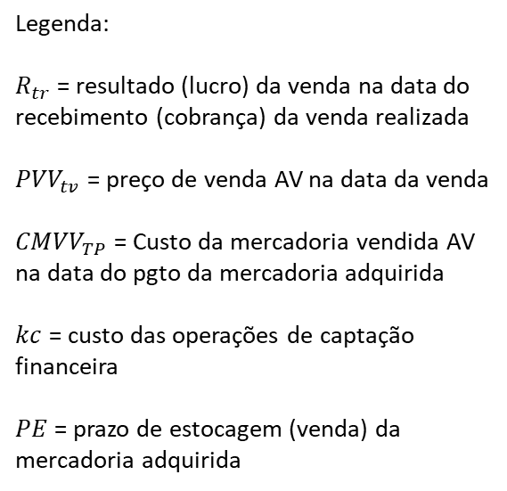
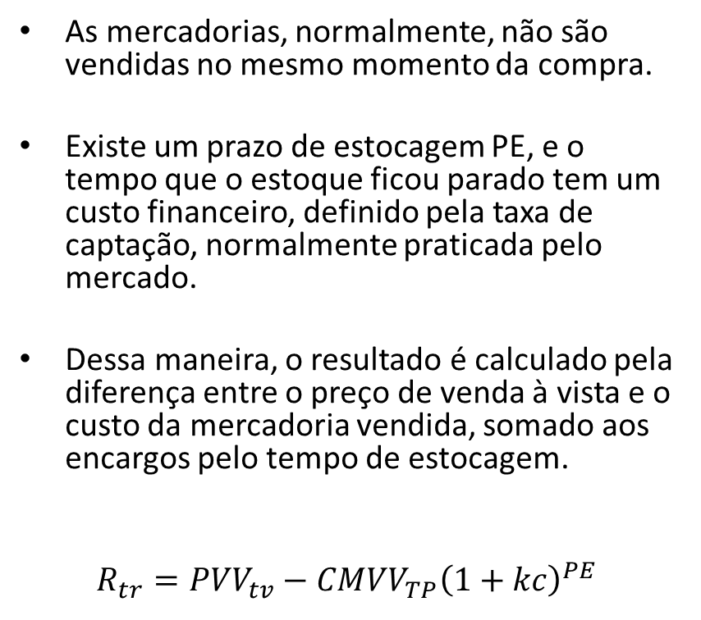
Processo de decisão de compra de estoques: (1) a questão da compra à vista e venda à vista
As mercadorias, normalmente, não são vendidas no mesmo momento da compra.
Existe um prazo de estocagem PE, e o tempo que o estoque ficou parado tem um custo financeiro, definido pela taxa de captação, normalmente praticada pelo mercado.
Dessa maneira, o resultado é calculado pela diferença entre o preço de venda à vista e o custo da mercadoria vendida, somado aos encargos pelo tempo de estocagem.
$$R_{tr}={PVV}_{tv}−{CMVV}_{TP}{\left(1+kc\right)}^{PE}$$
Legenda:
$R_{tr}$ = resultado (lucro) da venda na data do recebimento (cobrança) da venda realizada
${PVV}_{tv}$ = preço de venda AV na data da venda
${CMVV}_{TP}$ = Custo da mercadoria vendida AV na data do pgto da mercadoria adquirida
$kc$ = custo das operações de captação financeira
$PE$ = prazo de estocagem (venda) da mercadoria adquirida

Slide 35
Exemplo (1)
Uma empresa de objetos de decoração compra determinada mercadoria por $ 2.500 e seu preço de venda é $ 3.200, sabendo-se que a rotação dos estoques é de quatro vezes ao ano e o custo financeiro de manter a mercadoria em estoque é de 5% ao mês, qual é o resultado da venda?
O PE, prazo de estocagem é de 3 meses (= 4 vezes ao ano = 12 ÷ 4 = 3)
$$R_{tr}={PVV}_{tv}−{CMVV}_{TP}{\left(1+kc\right)}^{PE}$$
$$R_{tr}=3.200−2.500{\left(1+0,05\right)}^{3}$$
$$R_{tr}=3.200−2.500×1,1576$$
$$R_{tr}=3.200−2.894,06=305,94$$

Slide 36
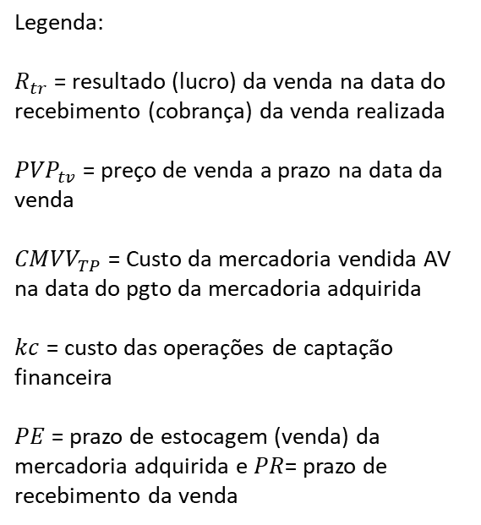
Processo de decisão de compra de estoques: (2) a questão da compra à vista e venda a prazo
Neste caso, além dos encargos financeiros pelo prazo de estocagem, a empresa precisa arcar com os encargos de financiar o crédito concedido aos clientes.
$$R_{tr}={PVP}_{tv}−{CMVV}_{TP}{\left(1+kc\right)}^{PE+PR}$$
Legenda:
$R_{tr}$ = resultado (lucro) da venda na data do recebimento (cobrança) da venda realizada
${PVP}_{tv}$ = preço de venda a prazo na data da venda
${CMVV}_{TP}$ = Custo da mercadoria vendida AV na data do pgto da mercadoria adquirida
$kc$ = custo das operações de captação financeira
$PE$ = prazo de estocagem (venda) da mercadoria adquirida e $PR$= prazo de recebimento da venda

Slide 37
Exemplo (2)
Uma empresa de objetos de decoração compra determinada mercadoria por $ 2.500 e seu preço de venda é $ 3.200, sabendo-se que a rotação dos estoques é de quatro vezes ao ano, que o custo financeiro de manter a mercadoria em estoque é de 5% ao mês, e que o prazo de recebimento da venda é de 2 meses. Qual é o resultado da venda?
O PE, prazo de estocagem é de 3 meses (= 4 vezes ao ano = 12 ÷ 4 = 3)
$$R_{tr}={PVP}_{tv}−{CMVV}_{TP}{\left(1+kc\right)}^{PE+PR}$$
$$R_{tr}=3.200−2.500{\left(1+0,05\right)}^{3+2}$$
$$R_{tr}=3.200−2.500×1,2763$$
$$R_{tr}=3.200−3.190,70=9,30$$

Slide 38
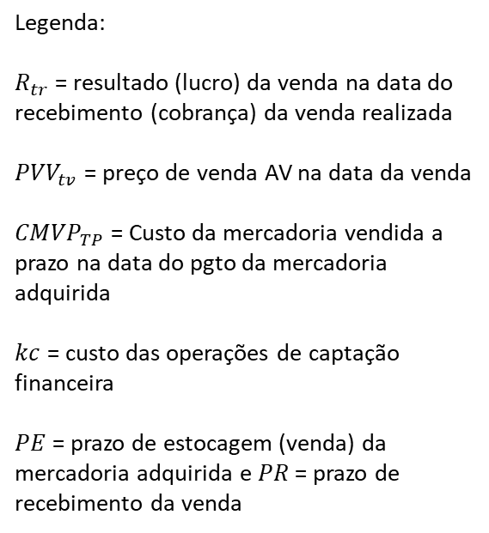
Processo de decisão de compra de estoques: (3) a questão da compra a prazo e venda à vista
Nessa situação, o custo financeiro pela existência do prazo de estocagem é compensado, totalmente ou em parte, pela economia que a empresa faz ao pagar suas compras a prazo.
$$R_{tr}={PVV}_{tv}−{CMVP}_{TP}{\left(1+kc\right)}^{PE−PR}$$
Legenda:
$R_{tr}$ = resultado (lucro) da venda na data do recebimento (cobrança) da venda realizada
${PVV}_{tv}$ = preço de venda AV na data da venda
${CMVP}_{TP}$ = Custo da mercadoria vendida a prazo na data do pgto da mercadoria adquirida
$kc$ = custo das operações de captação financeira
$PE$ = prazo de estocagem (venda) da mercadoria adquirida e $PR$ = prazo de recebimento da venda

Slide 39
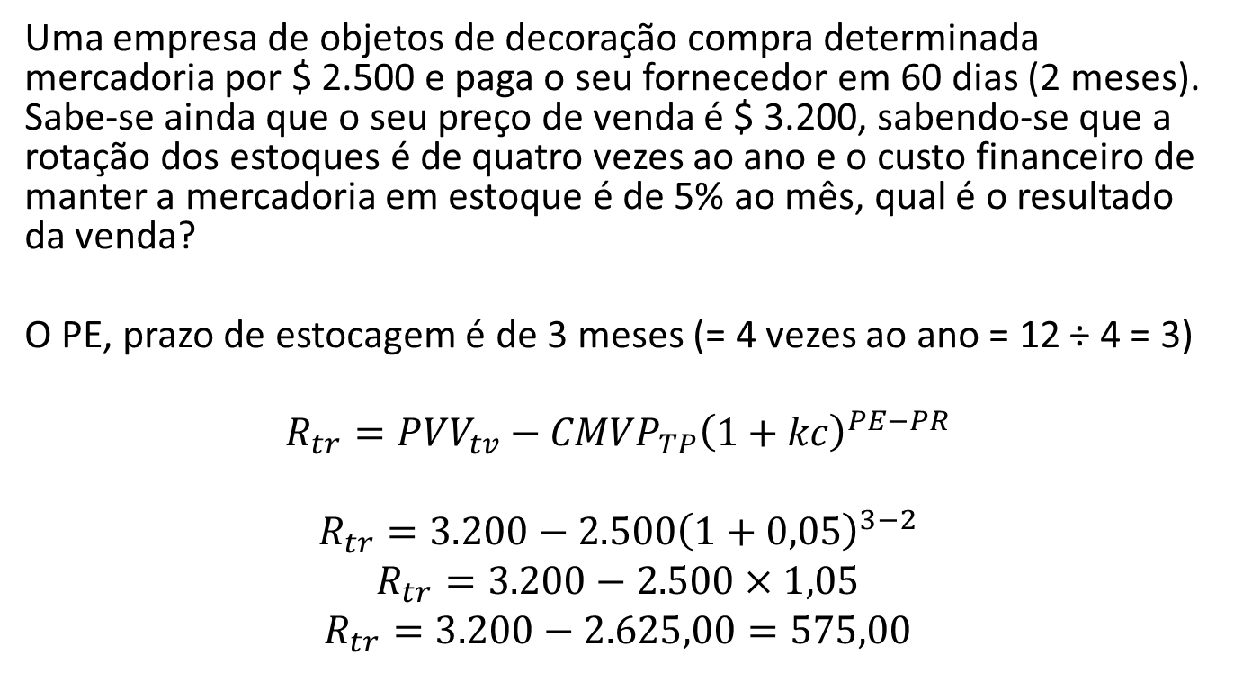
Exemplo (3)
Uma empresa de objetos de decoração compra determinada mercadoria por $ 2.500 e paga o seu fornecedor em 60 dias (2 meses). Sabe-se ainda que o seu preço de venda é $ 3.200, sabendo-se que a rotação dos estoques é de quatro vezes ao ano e o custo financeiro de manter a mercadoria em estoque é de 5% ao mês, qual é o resultado da venda?
O PE, prazo de estocagem é de 3 meses (= 4 vezes ao ano = 12 ÷ 4 = 3)
$$R_{tr}={PVV}_{tv}−{CMVP}_{TP}{\left(1+kc\right)}^{PE−PR}$$
$$R_{tr}=3.200−2.500{\left(1+0,05\right)}^{3−2}$$
$$R_{tr}=3.200−2.500×1,05$$
$$R_{tr}=3.200−2.625,00=575,00$$

Slide 40
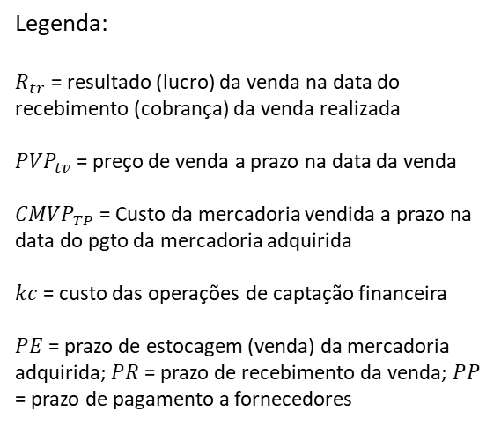
Processo de decisão de compra de estoques: (4) a questão da compra a prazo e venda a prazo
As combinações de resultados dependerão tanto do prazo da compra quanto do prazo de venda.
A fórmula geral para avaliar a questão é:
$$R_{tr}={PVP}_{tv}−{CMVP}_{TP}{\left(1+kc\right)}^{PE+PR−PP}$$
Legenda:
$R_{tr}$ = resultado (lucro) da venda na data do recebimento (cobrança) da venda realizada
${PVP}_{tv}$ = preço de venda a prazo na data da venda
${CMVP}_{TP}$ = Custo da mercadoria vendida a prazo na data do pgto da mercadoria adquirida
$kc$ = custo das operações de captação financeira
$PE$ = prazo de estocagem (venda) da mercadoria adquirida; $PR$ = prazo de recebimento da venda; $PP$ = prazo de pagamento a fornecedores

Slide 41
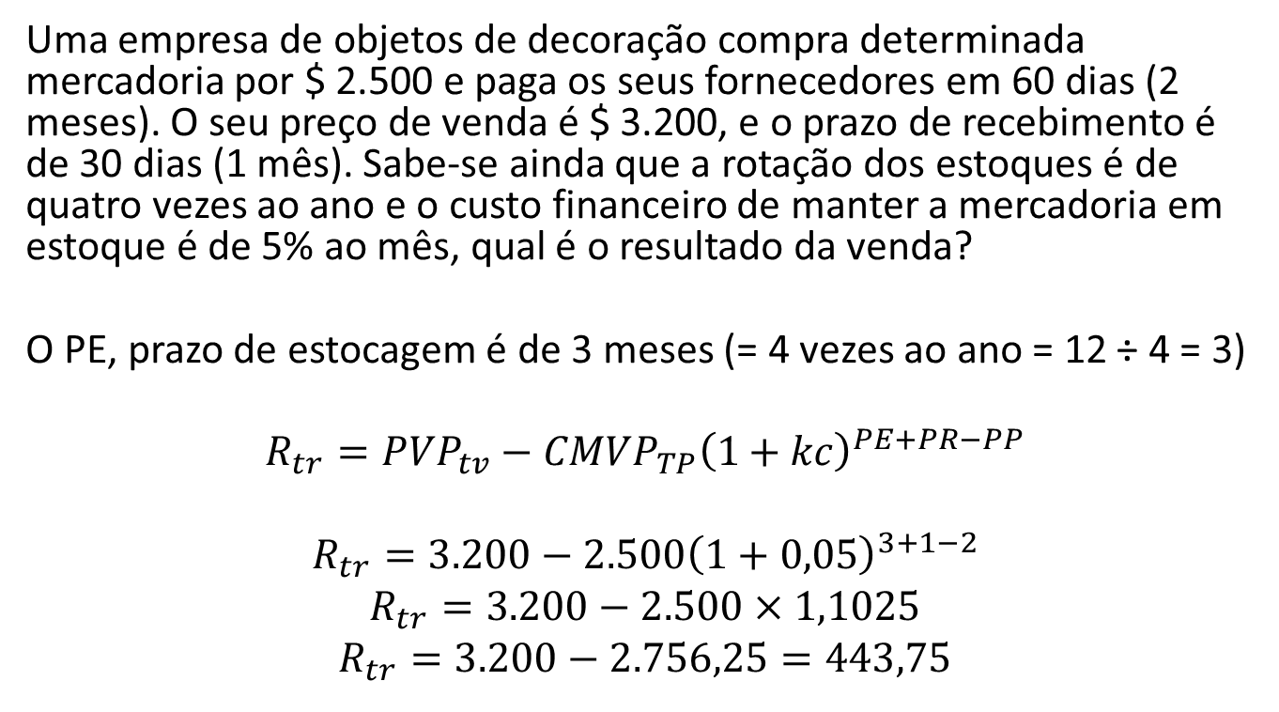
Exemplo (4)
Uma empresa de objetos de decoração compra determinada mercadoria por $ 2.500 e paga os seus fornecedores em 60 dias (2 meses). O seu preço de venda é $ 3.200, e o prazo de recebimento é de 30 dias (1 mês). Sabe-se ainda que a rotação dos estoques é de quatro vezes ao ano e o custo financeiro de manter a mercadoria em estoque é de 5% ao mês, qual é o resultado da venda?
O PE, prazo de estocagem é de 3 meses (= 4 vezes ao ano = 12 ÷ 4 = 3)
$$R_{tr}={PVP}_{tv}−{CMVP}_{TP}{\left(1+kc\right)}^{PE+PR−PP}$$
$$R_{tr}=3.200−2.500{\left(1+0,05\right)}^{3+1−2}$$
$$R_{tr}=3.200−2.500×1,1025$$
$$R_{tr}=3.200−2.756,25=443,75$$

Slide 42
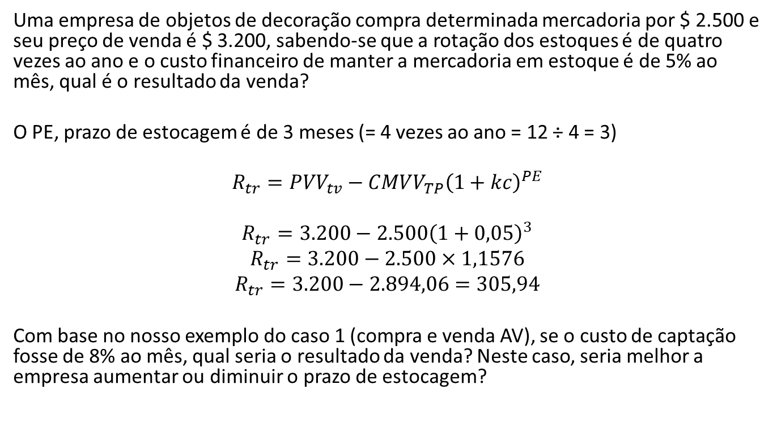
Atividade:
Uma empresa de objetos de decoração compra determinada mercadoria por $ 2.500 e seu preço de venda é $ 3.200, sabendo-se que a rotação dos estoques é de quatro vezes ao ano e o custo financeiro de manter a mercadoria em estoque é de 5% ao mês, qual é o resultado da venda?
O PE, prazo de estocagem é de 3 meses (= 4 vezes ao ano = 12 ÷ 4 = 3)
$$R_{tr}={PVV}_{tv}−{CMVV}_{TP}{\left(1+kc\right)}^{PE}$$
$$R_{tr}=3.200−2.500{\left(1+0,05\right)}^{3}$$
$$R_{tr}=3.200−2.500×1,1576$$
$$R_{tr}=3.200−2.894,06=305,94$$
Com base no nosso exemplo do caso 1 (compra e venda AV), se o custo de captação fosse de 8% ao mês, qual seria o resultado da venda? Neste caso, seria melhor a empresa aumentar ou diminuir o prazo de estocagem?

Slide 43
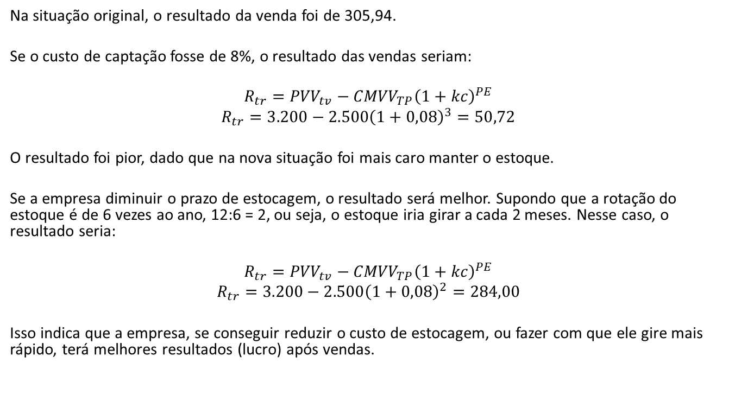
Atividade - resolução
Na situação original, o resultado da venda foi de 305,94.
Se o custo de captação fosse de 8%, o resultado das vendas seriam:
$$R_{tr}={PVV}_{tv}−{CMVV}_{TP}{\left(1+kc\right)}^{PE}$$
$$R_{tr}=3.200−2.500{\left(1+0,08\right)}^{3}=50,72$$
O resultado foi pior, dado que na nova situação foi mais caro manter o estoque.
Se a empresa diminuir o prazo de estocagem, o resultado será melhor. Supondo que a rotação do estoque é de 6 vezes ao ano, 12:6 = 2, ou seja, o estoque iria girar a cada 2 meses. Nesse caso, o resultado seria:
$$R_{tr}={PVV}_{tv}−{CMVV}_{TP}{\left(1+kc\right)}^{PE}$$
$$R_{tr}=3.200−2.500{\left(1+0,08\right)}^{2}=284,00$$
Isso indica que a empresa, se conseguir reduzir o custo de estocagem, ou fazer com que ele gire mais rápido, terá melhores resultados (lucro) após vendas.

Slide 44
Controle de estoques: curva Abc
Seção 3.4

Slide 45
Curva ABV
Técnica de gestão de estoques que classifica os bens em três grupos, A, B e C, em ordem decrescente de importância e nível de monitoramento, com base no valor monetário do investimento de cada grupo.
A curva ABC parte da análise histórica dos estoques. A importância dos estoques é medida em relação à quantidade demandada e sua participação no total dos investimentos efetuados.
Na categoria A enquadram-se todos os elementos que demandam maiores investimentos e exigem, por conseguinte, maiores cuidados no seu controle. Apresentam muitas vezes baixa rotação e seu volume estocado é altamente significativo.

Slide 46
Exemplo
Uma empresa possui 10 itens em estoque, e as quantidades demandadas no último ano foram:
Cód. Item | Qtdade | Valor unitário ($) | Investimento em estoque ($)
1 | 1.000 | 20,00 | 20.000,00
2 | 3.000 | 50,00 | 150.000,00
3 | 2.500 | 3,00 | 7.500,00
4 | 900 | 10,00 | 9.000,00
5 | 5.000 | 5,00 | 25.000,00
6 | 4.500 | 8,50 | 38.250,00
7 | 8.000 | 2,50 | 20.000,00
8 | 1.200 | 500,00 | 600.000,00
9 | 1.352 | 8,00 | 10.816,00
10 | 1.300 | 200,00 | 260.000,00

Slide 47
Exemplo
Passo 1: para construir curva ABC, 1º temos que classificar itens em ordem decrescente de valor
Cód. Item | Qtdade | Valor unitário ($) | Investimento em estoque ($)
8 | 1.200 | 500,00 | 600.000,00
10 | 3.000 | 200,00 | 260.000,00
2 | 2.500 | 50,00 | 150.000,00
6 | 900 | 8,50 | 38.250,00
5 | 5.000 | 5,00 | 25.000,00
1 | 4.500 | 20,00 | 20.000,00
7 | 8.000 | 2,50 | 20.000,00
9 | 1.200 | 8,00 | 10.816,00
4 | 1.352 | 10,00 | 9.000,00
3 | 1.300 | 3,00 | 7.500,00

Slide 48
Exemplo
Passo 2: determinar importância relativa de cada item e a porcentagem acumulada
Cód. Item | Qtdade | Valor unitário ($) | Investimento em estoque ($) | % do investimento | % acumulado
8 | 1.200 | 500,00 | 600.000,00 | 52,61 | 52,61
10 | 3.000 | 200,00 | 260.000,00 | 22,80 | 75,41
2 | 2.500 | 50,00 | 150.000,00 | 13,15 | 88,56
6 | 900 | 8,50 | 38.250,00 | 3,35 | 91,91
5 | 5.000 | 5,00 | 25.000,00 | 2,19 | 94,10
1 | 4.500 | 20,00 | 20.000,00 | 1,75 | 95,85
7 | 8.000 | 2,50 | 20.000,00 | 1,75 | 97,60
9 | 1.200 | 8,00 | 10.816,00 | 0,95 | 98,55
4 | 1.352 | 10,00 | 9.000,00 | 0,79 | 99,34
3 | 1.300 | 3,00 | 7.500,00 | 0,66 | 100,00
 |  |  | 1.140.566,00 | 100

Slide 49
Quais estão em cada categoria
Como sugestão, usar proporção de Pareto, conhecida como 80-20
Sugestões
Categoria | Representatividade
A | 80%
B | 15%
C | 5%
Categoria | Representatividade
A | 80%
B | 10%
C | 10%

Slide 50
Exemplo
Passo 3: categorizar estoque... No nosso exemplo usaremos (75%; 15% e 10%) ...
Na tabela os valores foram aproximados, e os mesmos estão entre parênteses
Cód. Item | Qtdade | Valor unitário ($) | Investimento em estoque ($) | % do investimento | % acumulado | categoria
8 | 1.200 | 500,00 | 600.000,00 | 52,61 | 52,61 | A (75,41)
10 | 3.000 | 200,00 | 260.000,00 | 22,80 | 75,41
2 | 2.500 | 50,00 | 150.000,00 | 13,15 | 88,56 | B (16,50)
6 | 900 | 8,50 | 38.250,00 | 3,35 | 91,91
5 | 5.000 | 5,00 | 25.000,00 | 2,19 | 94,10 | C (8,09)
1 | 4.500 | 20,00 | 20.000,00 | 1,75 | 95,85
7 | 8.000 | 2,50 | 20.000,00 | 1,75 | 97,60
9 | 1.200 | 8,00 | 10.816,00 | 0,95 | 98,55
4 | 1.352 | 10,00 | 9.000,00 | 0,79 | 99,34
3 | 1.300 | 3,00 | 7.500,00 | 0,66 | 100,00
 |  |  | 1.140.566,00 | 100

Slide 51
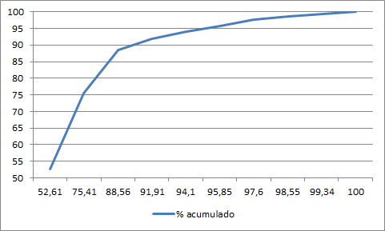
Exemplo – visão gráfica
C
B
A

Slide 52
Curva ABC
Curva ABC requer uma análise criteriosa
É preciso ter conhecimento dos elementos mais importantes para a produção.
Por exemplo, pode acontecer de um item essencial à produção ser muito barato e se enquadrar na categoria C, mas se ele faltar, a produção para. Então ele deve ser enquadrado na categoria A e ser monitorado cuidadosamente.

Slide 53
Curva ABC - resumo
A Curva ABC é uma das principais ferramentas utilizadas na gestão, principalmente de negócios varejistas, e sua finalidade é aumentar as vendas e os lucros de uma empresa.
Suas bases são fundadas em estudos de um economista francês, chamado Vilfredo Pareto. Por conta disto, a curva ABC também é conhecida como curva de Pareto ou regra 80/20.
A sua utilização é simples, e representou um grande avanço nos negócios das empresas.
Em linhas gerais, a ferramenta serve para classificar os produtos de acordo com o seu grau de relevância ou participação monetária nos resultados de uma empresa.
Especial atenção deve ser dada aos produtos chaves (que podem parar produção) mesmo que sejam baratos.

